Slide 1
人教版高中数学必修二
第1章 空间集合体
1.1.1 柱、锥、台、球的结构特征
MENTAL HEALTH COUNSELING PPT
讲解人：xippt 时间：2020.6.1

Slide 2
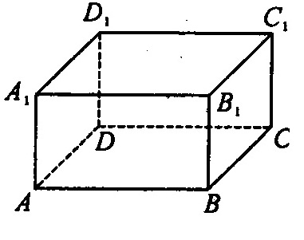
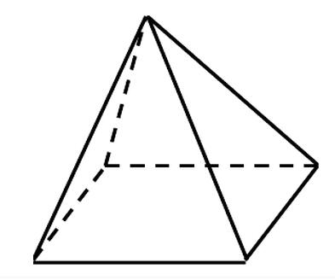
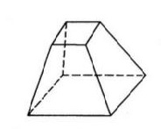
课前导入
若只考虑建筑体的形状和大小，而不考虑其他因素，我们可以找出相应抽象的空间图形。

Slide 3
引入：
新知探究
空间几何体
在我们周围存在着各种各样的物体，它们都占据着空间的一部分.如果我们只考虑这些物体的形状和大小，而不考虑其他因素，那么由这些抽象出来的空间图形就叫做空间几何体.
你能通过观察找出其结构特征，并根据某种标准对这些空间几何体进行分类吗？
这是我们本节所要学习的内容。

Slide 4
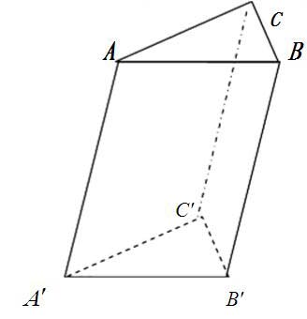
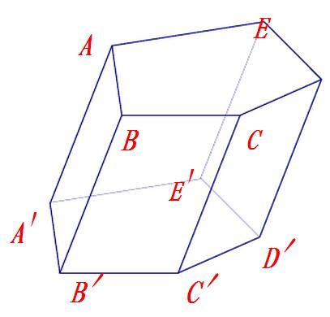
思考1：
新知探究
我们把下面的多面体取名为棱柱，你能说一说棱柱的结构有那些特征吗？据此你能给棱柱下一个定义吗？
D

Slide 5
探究：
新知探究
D
第一个图中面ABC与面A'B'C'的位置关系如何？在第二个图中能找到具有同样位置关系的两个面吗？
第一个图中其余各面是几边形？第二个图中其余各面是几边形？
第一个图中其余各面的公共边位置关系如何？第二个图中有同样的特征吗？

Slide 6
棱柱的结构特征:
新知探究
有两个面互相平行；
其余各面都是四边形 ；
每相邻两个四边形的公共边互相平行 。
棱柱的概念:
有两个面互相平行，其余各面都是四边形,并且每相邻两个四边形的公共边都互相平行,由这些面所围成的几何体叫做棱柱.

Slide 7
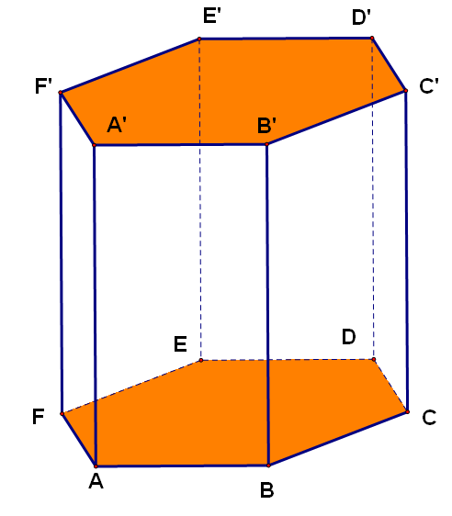
新知探究
思考2：
为了研究方便，我们把棱柱中两个互相平行的面叫做棱柱的底面，其余各面叫做棱柱的侧面，相邻侧面的公共边叫做棱柱的侧棱，侧面与底面的公共顶点叫做棱柱的顶点. 你能指出上面棱柱的底面、侧面、侧棱、顶点吗？
顶点
侧面
侧棱
底面

Slide 8
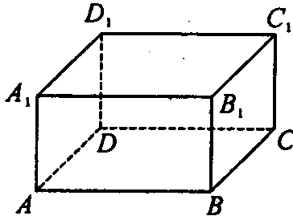
棱柱的分类及表示
新知探究
分类标准：
底面多边形的边数
D
三棱柱
四棱柱
五棱柱
棱柱ABC-A'B'C'
棱柱ABCD-A₁B₁C₁D₁
棱柱ABCDE-A'B'C'D'E'

Slide 9
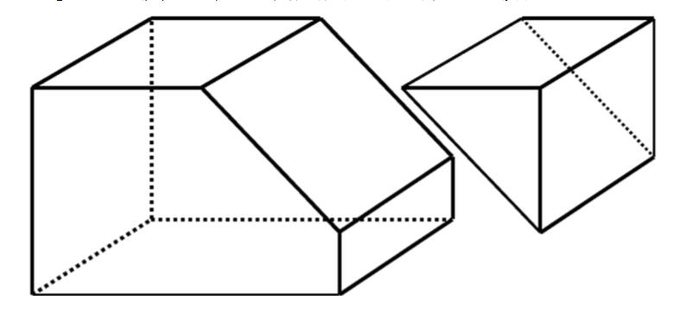
思考3：
新知探究
长方体按图所示截去一角后所得的两部分还是棱柱吗？

Slide 10
思考4：
新知探究
长方体中能作为棱柱底面的有几对？

Slide 11
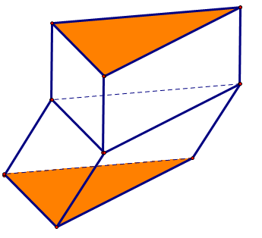
思考5： 有两个面互相平行，其余各面都是平行四边形的多面体一定是棱柱吗？
新知探究

Slide 12
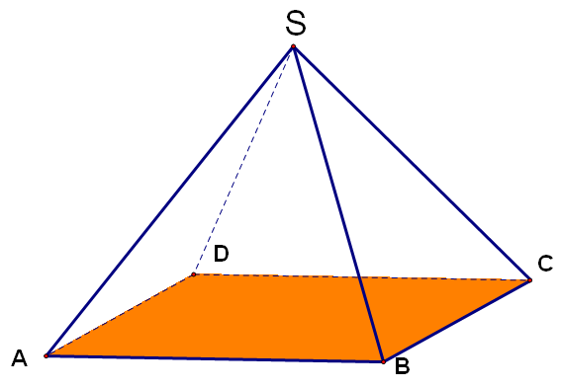
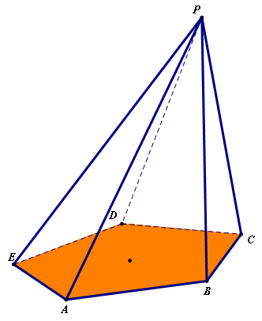
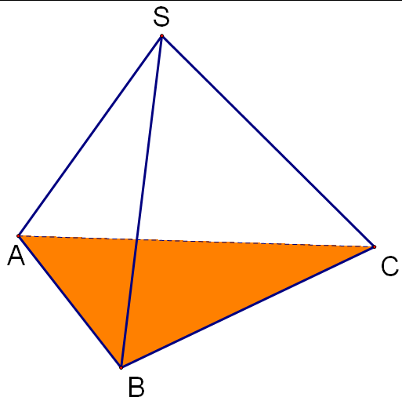
新知探究
思考6：
我们把下面的多面体取名为棱锥，你能说一说棱锥的结构有那些特征吗？据此你能给棱锥下一个定义吗？

Slide 13
棱锥的结构特征:
新知探究
有一个面是多边形 ；
其余各面都是三角形 ；
这些三角形面有一个公共顶点 。

Slide 14
新知探究
棱锥的概念:
有一个面是多边形，其余各面都是有一个公共顶点的三角形，由这些面围成的多面体叫做棱锥.

Slide 15
新知探究
思考7：
参照棱柱的说法，棱锥的底面、侧面、侧棱、顶点分别是什么含义？
顶点
侧面
底面
侧棱
多边形面叫做棱锥的底面，有公共顶点的各三角形面叫做棱锥的侧面，相邻侧面的公共边叫做棱锥的侧棱，各侧面的公共顶点叫做棱锥的顶点.

Slide 16
棱锥的分类及表示
新知探究
分类标准：
底面多边形的边数
三棱锥
四棱锥
五棱锥
棱锥S-ABC
棱锥S-ABCD
棱锥P-ABCDE

Slide 17
思考8： 观察并对比以下两个多面体. 思考II中多面体与I中四棱锥有何关系？
新知探究

Slide 18
棱台的概念及分类:
新知探究
棱锥被平行于棱锥底面的平面所截后，截面和底面之间的部分叫做棱台．
（上底面、下底面、侧面、侧棱、顶点 ）
分类：
三棱台
四棱台
五棱台 等
分类标准：
底面多边形的边数

Slide 19
新知探究
思考9：
用一个平行于棱锥底面的平面去截棱锥，截面与底面的形状关系如何？
相似多边形

Slide 20
棱台的结构特征和表示：
新知探究
结构特征：
两个底面是相似多边形；
侧面都是梯形；
侧棱延长后交于一点．
表示：棱台ABC-A₁B₁C₁

Slide 21
小结
①两个底面互相平行；
②侧面都是四边形；
③侧棱互相平行。
1.棱柱：
①底面是多边形；
②侧面都是三角形；
③侧棱相交于顶点。.
2.棱锥：
①两个底面是相似多边形；
②侧面都是梯形；
③侧棱延长后交于一点．
3.棱台：

Slide 22
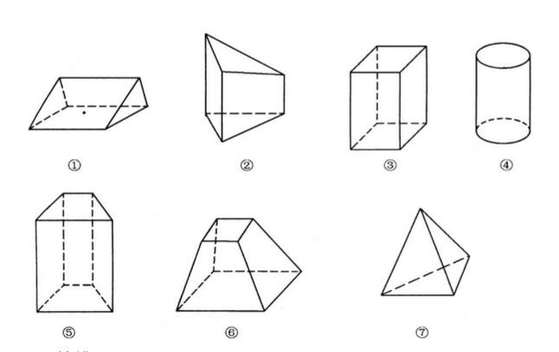
练习
下面的几何体中，哪些是棱柱？

Slide 23
作业
课本P8，习题1.1 A组第1题（2）（3）
预习有关圆柱、圆锥、圆台和球的相关知识。

Slide 24
版权声明
感谢您下载xippt平台上提供的PPT作品，为了您和xippt以及原创作者的利益，请勿复制、传播、销售，否则将承担法律责任！xippt将对作品进行维权，按照传播下载次数进行十倍的索取赔偿！
1. 在xippt出售的PPT模板是免版税类(RF:
Royalty-Free)正版受《中国人民共和国著作法》和《世界版权公约》的保护，作品的所有权、版权和著作权归xippt所有,您下载的是PPT模板素材的使用权。
2. 不得将xippt的PPT模板、PPT素材，本身用于再出售,或者出租、出借、转让、分销、发布或者作为礼物供他人使用，不得转授权、出卖、转让本协议或者本协议中的权利。

Slide 25
人教版高中数学必修二
第1章 空间集合体
感谢你的聆听
MENTAL HEALTH COUNSELING PPT
讲解人：xippt 时间：2020.6.1

